Slide 1
DERECHOS HUMANOS DE LOS GRUPOS VULNERABLES
FUNCIÓN DEL CRIMINALÍSTA EN DERECHOS HUMANOS

Slide 2
Investigación de Violaciones a los Derechos Humanos
La Criminalística puede ser crucial en la investigación de crímenes que involucren violaciones a los derechos humanos, como torturas, ejecuciones extrajudiciales o desapariciones forzadas. Analizar evidencias físicas puede proporcionar pruebas objetivas que respalden las denuncias de violaciones a los derechos humanos.
Además de analizar evidencias físicas, la Criminalística puede colaborar con expertos en derechos humanos para asegurar la preservación y autenticidad de las pruebas, fortaleciendo así la credibilidad de las investigaciones.

Slide 3
Identificación de Víctimas:
En casos de violaciones a los derechos humanos, como conflictos armados o genocidios, la Criminalística puede desempeñar un papel importante en la identificación de víctimas a través de análisis forenses, incluidos análisis de ADN, odontología forense y reconstrucciones faciales.
La utilización de tecnologías forenses avanzadas en la Criminalística, como la reconstrucción facial forense basada en inteligencia artificial, puede mejorar la precisión en la identificación de víctimas, especialmente en casos de desapariciones forzadas.

Slide 4
Peritajes en Juicios y Tribunales Internacionales
Los expertos en Criminalística pueden actuar como peritos en juicios y tribunales internacionales relacionados con violaciones a los derechos humanos. Proporcionan testimonio experto basado en el análisis científico de pruebas físicas.
La Criminalística puede desempeñar un papel crucial en casos internacionales, contribuyendo a establecer estándares forenses internacionales y proporcionando peritajes especializados en la resolución de conflictos y crímenes de lesa humanidad.

Slide 5
Protección de la Cadena de Custodia
La Criminalística se ocupa de mantener la cadena de custodia, garantizando la integridad de las pruebas físicas. Esto es crucial para garantizar que las pruebas sean admisibles en tribunales y que se respeten los derechos legales de todas las partes involucradas.
La Criminalística, al implementar sistemas de gestión de evidencias y tecnologías de seguimiento, puede fortalecer la cadena de custodia, asegurando que las pruebas mantengan su integridad y sean rastreables a lo largo del proceso judicial.

Slide 6
Prevención de la Impunidad
El trabajo de la Criminalística contribuye a la recolección de pruebas sólidas, lo que puede ayudar a prevenir la impunidad en casos de violaciones a los derechos humanos. La existencia de pruebas forenses sólidas puede aumentar la probabilidad de llevar a los responsables ante la justicia.
La Criminalística, al enfocarse en la innovación de métodos y tecnologías, puede ayudar a superar obstáculos técnicos en investigaciones complejas, contribuyendo a la prevención de la impunidad en casos de violaciones a los derechos humanos.

Slide 7
Formación y Desarrollo de Capacidades
La Criminalística también puede desempeñar un papel en la formación y el desarrollo de capacidades en el ámbito de los derechos humanos, proporcionando habilidades técnicas y científicas a profesionales que trabajan en la investigación y resolución de casos.
La Criminalística, al proporcionar programas educativos y de capacitación especializados, puede empoderar a profesionales locales y mejorar las capacidades forenses en regiones afectadas por violaciones a los derechos humanos.

Slide 8
Colaboración Interdisciplinaria
La Criminalística a menudo trabaja en colaboración con otras disciplinas forenses, como la antropología forense y la patología forense, para abordar cuestiones complejas relacionadas con los derechos humanos.
La colaboración entre la Criminalística y otras disciplinas forenses puede abordar desafíos multidisciplinarios en la investigación de violaciones a los derechos humanos, como la combinación de análisis de ADN con técnicas de antropología forense para identificar restos humanos.

Slide 9
ACTIVIDAD
INVESTIGA UN CASO EN DONDE SE HAYAN VIOLADO LOS DERECHOS HUMANOS EN EL PROCESO DE LA INTERVENCIÓN DE PERITOS EN CRIMINALÍSTICA DE CAMPO, INCLUYENDO LA TRAZA EN UNA CADENA DE CUSTODIA. REDACTA EN TU CUADERNO Y SUBE A PLATAFORMA CON LAS ESPECIFICACIONES CORRESPONDIENTES.
REDACTA E ILUSTRA, EL INFORME CORRESPONDIENTE A LA ACTIVIDAD DERECHOS HUMANOS DE LOS PACIENTES Y DE LOS FAMILIARES DE LOS PACIENTES REALIZADA EN EL HOSPITAL GENERAL DE LAS AMÉRICAS. SUBE A PLATAFORMA

Slide 10
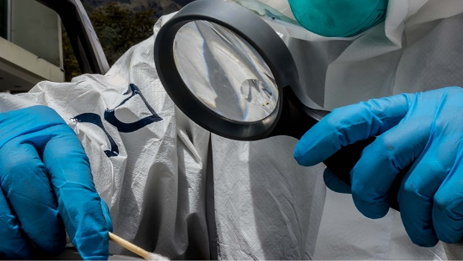
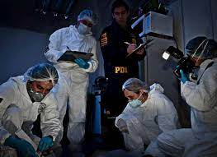
ACTIVIDAD DE EVALUACION
ESCALA A EVALUAR:
Lenguaje técnico y adecuado
Excelente ortografía
Redacción correcta, clara y en orden
Presentación pulcra , clara y legible, y en formato adecuado a la plataforma.

Slide 11
ACERCA DE LAS IMÁGENES PRESENTADAS EN LOS DOCUMENTOS EN PLATAFORMA
SE DEBERÁ DE ENTREGAR EL TRABAJO ILUSTRADO CON TOMAS FOTOGRÁFICAS LAS CUALES DEBERÁN DE TENER LOS SIGUIENTES REQUISITOS.
- TAMAÑO DE 10X15 CM.
- BAJADAS DIRECTAMENTE DEL EQUIPO O DISPOSITIVO DEL QUE FUERON TOMADAS.
- NO IMÁGENES DE WHATSAPP PARA NO RESTAR CALIDAD.
- ADEMÁS LAS FOTOGRAFÍAS DEBERÁN DE CONTAR CON LOS REQUISITOS TÉCNICOS DE NITIDEZ, ENCUADRE E ILUMINACIÓN
. EN CASO DE SER REQUERIDA LA IMAGEN DE LOS TRABAJOS ESCOLARES O EVALIACIONES EN CUARTILLAS, DEBERA DE SER ESCANEADO EL DOCUMENTO Y SUBIDO A PLATAFORMA EN UN SOLO ARCHIVO,
GRACIAS

